Slide 1
CHƯƠNG IV
Bộ nhớ trong của máy tính
Các phần chính trong chương này:
Giới thiệu về hệ thống bộ nhớ máy tính
Tìm hiểu về bộ nhớ chính bán dẫn
Bộ nhớ Cache.

Slide 2
4.1 GIỚI THIỆU VỀ HỆ THỐNG BỘ NHỚ MÁY TÍNH
Bộ nhớ của máy tính bao gồm một số các đặc trưng sau:
Vị trí
Dung lượng
Đơn vị truyền
Phương thức truy cập
Hiệu suất
Kiểu vật lý
Đặc tính vật lý
Cách tổ chức

Slide 3
Vị trí
Bộ nhớ máy tính bao gồm cả hai loại bộ nhớ trong và ngoài. Bộ nhớ trong hay còn được gọi là bộ nhớ chính bao gồm: RAM, ROM, CACHE. Bộ nhớ ngoài hay còn đươc gọi là bộ nhớ phụ bao gồm các thiết bị lưu trữ ngoại vi, như đĩa và băng từ, vốn có thể truy cập được đối với CPU thông qua các bộ điều khiển nhập/xuất.
Dung lượng
Với bộ nhớ trong, dung lượng thường được biểu diễn dưới dạng byte. (1 byte = 8 bit) hay word. Các độ dài word phổ biến là 8, 16, và 32 bit. Bộ nhớ ngoài có dung lượng được biểu thị theo byte.
Đơn vị truyền
Với bộ nhớ trong, đơn vị truyền bằng với số đường dữ liệu vào/ra khỏi module bộ nhớ. Giá trị này thường bằng với độ dài của một word, nhưng cũng có thể không.

Slide 4
Với bộ nhớ ngoài: dữ liệu truyền theo những đơn vị lớn hơn nhiều so với word và được gọi là khối.
Phương thức truy cập
Có 4 loại phương thức truy cập
- Truy cập tuần tự:là việc sử dụng chung một bộ phận đọc/ghi bộ phận này phải được di chuyển từ vị trí hiện hành đến vị trí được yêu cầu, nó quét qua và từ chối các bản ghi trung gian ( vd các băng từ ổ đĩa )
- Truy cập trực tiếp: cũng sử dụng chung một bộ phận đọc/ghi và việc truy cập được thực hiện trực tiếp, cộng với việc tìm kiếm tuần tự: ( vd các ổ đĩa )
- Truy cập ngẫu nhiên: là cách thức truy cập một vị trí cho trước độc lập với các dãy truy cập trước đó và thời gian không thay đổi. Do vậy bất kỳ một vị trí nào cũng có thể được chọn ngẫu nhiên. ( vd các hệ thống bộ nhớ chính)
- Kiểu liên kết: đây là kiểu truy cập ngẫu nhiên bộ nhớ cho phép thực hiện việc so sánh các vị trí bít có yêu cầu trong một word để phục vụ cho một công việc nào đó (vd – cache)

Slide 5
Hiệu xuất của bộ nhớ
Có 3 yếu tố để quan tâm:
- Thời gian truy cập: Đây là thời gian cần thiết để thực hiện một thao tác đọc hay ghi (tức là thời gian từ lúc một địa chỉ có mặt trong bộ nhớ cho đến lúc dữ liệu được lưu trữ xong hoặc sẵn sàng để sử dụng)
- Chu kỳ bộ nhớ: Là thời gian tính từ lần truy cập lần trước cộng với thời gian phụ để đến lần truy cập thứ 2
- Tốc độ truyền: Là tốc độ truyền dữ liệu vào/ra một đơn vị bộ nhớ:
+ Với bộ nhớ truy cập ngẫu nhiên: tốc độ này được tính là 1/thời gian chu kỳ.
+ Với bộ nhớ không ngẫu nhiên thì có quan hệ sau:
TN = TA + N/R
TN - là thời gian trung bình để đọc ghi N bit
T A - Thời gian truy cập trung bình
N - số bit
R - tốc độ truyền ( bit/second)

Slide 6
Kiểu vật lý
Hiện nay có 2 kiểu vật lý là: Bộ nhớ bán dẫn ( RAM) bộ nhớ với bề mặt từ hoá ( các ổ đĩa)
Đặc tính vật lý:
Bộ nhớ có tính khả biến hoặc bất biến
+ Bất biến: các bộ nhớ có bề mặt từ hoá dữ liệu được ghi sẽ được lưu trữ mà không bị mất (thái hoá) khi mất nguồn điện.
+ Khả biến: thông tin bị phân dã một cách tự nhiên hoặc bị mất khi nguồn điện bị mất ( RAM)
(chú ý - bộ nhớ bán dẫn có thể khả biến hoặc bất biến: ROM)
Cách tổ chức: là cách sắp xếp vật lý các bit để tạo thành các word.

Slide 7
4.2.> BỘ NHỚ BÁN DẪN
Bao gồm các kiểu bộ nhớ chính sau:
+ Bộ nhớ truy cập ngẫu nhiên (RAM)
+ Bộ nhớ chỉ đọc (ROM)
+ Bộ nhớ chỉ đọc khả trình (PROM)
( Programable ROM)
+ Bộ nhớ chỉ đọc khả trình có thể xoá được (EPROM - Erasable PROM)
+ Bộ nhớ flash.
+ Bộ nhớ chỉ đọc khả trình có thể xoá được về mặt điện tử (EEPROM – Electrically EPROM)

Slide 8
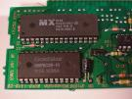
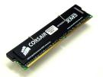
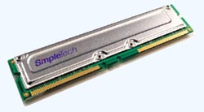

Slide 9
Bộ nhớ truy cập ngẫu nhiên ( RAM)
Là bộ nhớ phổ biến nhất: Nó có thể đọc và ghi dữ liệu vào bộ nhớ một cách nhanh chóng. Việc đọc và ghi này được thực hiện thông qua việc sử dụng các tín hiệu điện tử.
RAM có tính khả biến: tức là nó luôn phải cung cấp nguồn điện. Nếu nguồn điện bị ngắt thì dữ liệu sẽ bị mất vì vậy RAM chỉ có thể là nơi lưu trữ dữ liệu tạm thời.
Công nghệ RAM có 2 loại:
  RAM tĩnh: SRAM – Static RAM
  RAM động DRAM – Dynamic RAM
  + RAM động được chế tạo từ tụ điện, tụ này chứa điện và mức độ chứa điện được biển diễn là số 1 hoặc số 0. Do tụ điện có khuynh hướng tự nhiên là giảm điện cho nên RAM động cần sự làm tươi điện tích để duy trì dữ liệu
  + RAM tĩnh lưu trữ dữ liệu bằng cách sử dụng các cấu hình cổng mạch truyền thông. RAM tĩnh sẽ lưu dữ liệu đến khi nào nguồn điện không được cung cấp cho nó nữa

Slide 10
Lưu ý
- RAM tĩnh và RAM động đều có tính khả biến.
Các tụ điện trong một ô nhớ động nhiều hơn cho nên trong cùng một khoảng thời gian thì DRAM có thể chứa được nhiều thông tin hơn so với SRAM. Do đó RAM động có khuynh hướng thích hợp cho các yêu cầu về bộ nhớ lớn.
Nhưng vì RAM động luôn đòi hỏi phải làm tươi mạch thường xuyên cho nên phí tổn cố định làm tươi nhiều hơn do vậy mà DRAM có khuynh hướng chậm hơn so với SRAM.

Slide 11
Bộ nhớ chỉ đọc ROM
Là một thiết bị đơn giản chứa một vài ứng dụng, chương trình không thể thay đổi.
Đối với các ứng dụng lớn thì ROM thường được các nhà chế tạo lập trình sẵn, còn đối với các ứng dụng nhỏ thì ROM có thể được lập trình do người dùng nhờ một dụng cụ có tên gọi là PROM.
PROM cho phép người dùng có thể lưư trữ được những thông tin họ cần nhưng nó chỉ cho phép họ ghi một lần.
EPROM cho phép ghi nhiều lần nhờ đèn cực tím chiếu qua một cửa sổ được cài trên một bảng mạch ( trước khi ghi phải tiến hành xoá trước)
EEPROM: dữ liệu bị ghi mà không cần phải tiến hành xoá trước .

Slide 12
Tổ chức
Phần tử cơ bản của một bộ nhớ bán dẫn là ô nhớ và chúng có chung một số tính chất sau:
  Chúng có 2 trạng thái (ổn định và bán ổn định) dùng để biểu diễn 2 giá trị 0 và 1.
  Chúng có khả năng cho phép ghi (ít nhất một lần) để thiết lập trạng thái
  Chúng có khả năng cho phép đọc để lấy trạng thái
  a> Thao tác ghi b>Thao tác đọc
Điều khiển
Điều khiển
Lựa chọn
Ô nhớ
Lựa chọn
Ô nhớ
dữ liệu ra
dữ liệu vào

Slide 13

3.> Bộ nhớ Cache
Đây là bộ nhớ đệm nằm bên trong CPU. Nó chứa bản sao
của một phần bộ nhớ chính. Khi CPU đọc 1 từ (word) từ
bộ nhớ chính thì (word) này sẽ được kiểm tra xem có
trong Cache hay không.
  Nếu có thì word này cung cấp ngay cho CPU. Còn nếu
  không có thì một khối bộ nhớ chính bao gồm một lượng
  cố định các word sẽ đọc vào Cache và sau đó word sẽ
  cung cấp cho CPU.

Slide 14
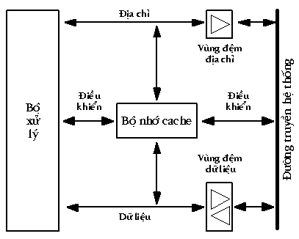
Tổ chức tiêu biểu của bộ nhớ Cache

Slide 15
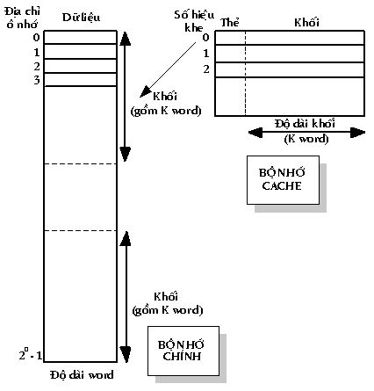
Cấu trúc Cache/ bộ nhớ chính

Slide 16
Bộ nhớ Cache được tổ chức bao gồm các khe để lưu trữ các khối của bộ nhớ chính
Giả sử bộ nhớ chính gồm đến 2^{n} word. Và các khối có độ dài cố định K word→ Số khối của bộ nhớ chính là M = 2^{n}/K khối
Gọi số lượng các khe là C thì thông thường ( C<< M)
Do vậy một khe có thể không được giành cho một khối
trong thời gian lâu dài. Để làm được điều này thì mỗi
khe Có một thẻ cho biết khối nào đang được lưu trữ
( Thẻ thường là phần đầu của 1 khối được lưu trữ trong khe)

Slide 17
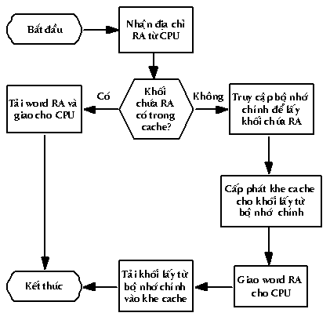
Thao tác đọc cache

Slide 18
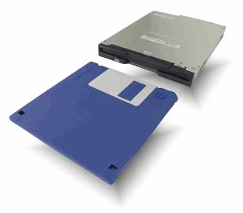
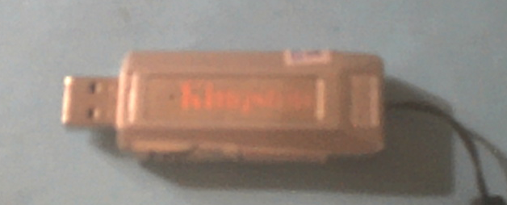
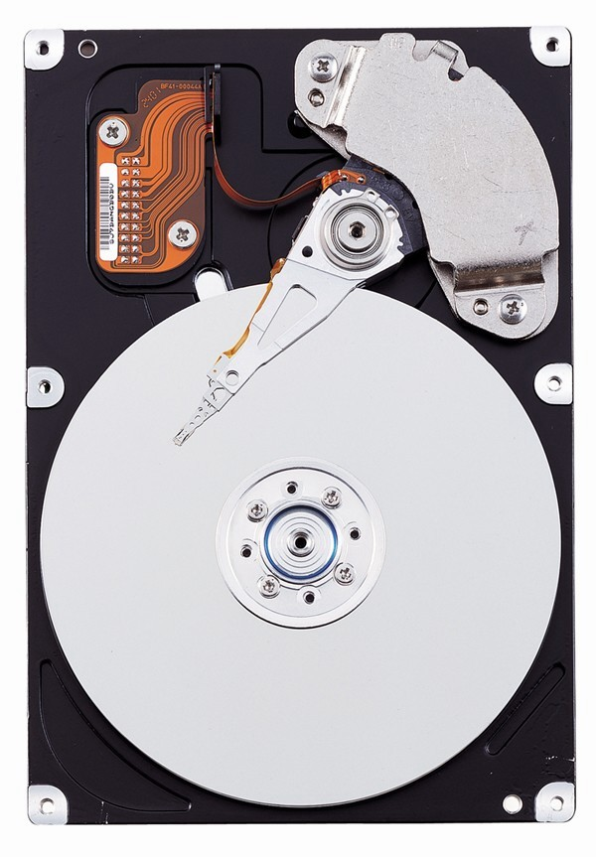

CHƯƠNG V
BỘ NHỚ NGOÀI

Slide 19
CHƯƠNG V
BỘ NHỚ NGOÀI
Bộ nhớ ngoài hay còn được gọi là bộ nhớ phụ, bộ nhớ vĩnh cửu, bất biến ..vv. Bao gồm các ổ đĩa từ, băng từ, đĩa quang ..vv.
Đây là nơi lưu trữ lâu dài của máy tính (chính) của máy tính. Bộ nhớ này có nhiều loại, mỗi loại có 1 dung lượng cố định khác nhau: ổ cứng, đĩa mềm, đĩa cdrom.
I.> Đĩa từ
Là một đĩa phẳng hình tròn được cấu tạo bằng kim loại hay bằng nhựa có bao phủ một chất liệu từ tính trên bề mặt.
Dữ liệu được đọc hay ghi trên bề mặt đĩa thông qua một cuộn dây dẫn và cuộn dây này được gọi là đầu từ hay đầu đọc ghi.

Slide 20
Trong quá trình thực hiện thì đầu đọc ghi di chuyển vào ra còn bề mặt đĩa thì quay liên tục bên dưới đầu đọc ghi.
Cơ chế ghi:
Được thực hiện thông qua từ trường được sinh ra khi có dòng điện chạy qua cuộn dây. Các xung nhịp được đưa đến đầu từ và các phần tử nhiễm từ được ghi lên bề mặt đĩa với các phần tử nhiễm từ âm dương khác nhau
Cơ chế đọc:
  Hoạt động nhờ dòng điện trong cuộn dây. Khi bề mặt ổ đĩa di chuyển qua phía dưới đầu từ thì nó sẽ sinh ra một dòng điện có cùng cực với dòng đã được ghi trước đó.
  .

Slide 21
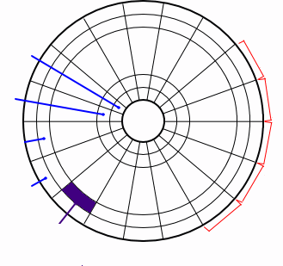
1. Tổ chức và định dạng dữ liệu
Các cung (Sector)
Các rãnh (track)

Slide 22
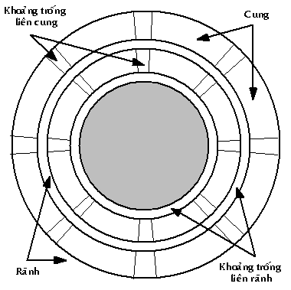

Slide 23
Dữ liệu được tổ chức trên bề mặt đĩa theo dạng tập hợp các vòng tròn đồng tâm ( các đường tròn đồng tâm này được gọi là các Track và độ rộng của các Track bằng độ rộng của đầu đọc/ghi)
Các Track gần nhau được cách nhau bởi một khe hở (gap) và mỗi Track có thể lưu trữ cùng một dung lượng. Do vậy mật độ từ được tăng lên khi đi từ các Track ngoài vào trong.
Trên mỗi Track được phân chia thành nhiều vùng chứa dữ liệu và các vùng chứa dữ liệu này được gọi là sector ( thông thuờng có từ 10 -100 sector/1 track)

Slide 24
Các sector cũng được phân cách nhau bởi các khe hở ( mỗi sector chứa 512 bye dữ liệu)
Vì một đĩa từ có thể có 1 hoặc nhiều lá đĩa khi đó:
  Tập hợp các Track tương ứng trên bề mặt ổ đĩa được gọi là Cylinder.
  Thông thường dữ liệu ghi trên đĩa là tập hợp của nhiều sector được gọi la Cluster.
  Tập hợp của nhiều Cluster được gọi là Block.
  ( Secter 1 thuộc Track 0 là nơi lưu trữ dữ liệu khởi động của HDH)

Slide 25
2. Các đặc tính
Các ổ đĩa thông thường có một số đặc tính sau:
Sự di chuyển của đầu đọc
Tính khả chuyển của đĩa
Mặt đĩa
Các tấm đĩa
Cơ chế của đầu đọc

Slide 26
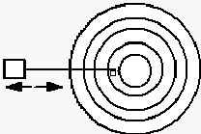
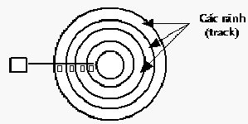
Sự di chuyển của đầu đọc
Đầu đọc có thể được giữ cố định hoặc được di chuyển theo hướng tâm đĩa.
+ Với đầu đọc cố định: Thì mỗi track đều có 1 đầu đọc ghi và các đầu đọc ghi này được gán chắc chắn vào một tay đòn kéo dài trải đều qua tất cả các track.
+ Với đầu đọc có thể di chuyển: thì ổ đĩa chỉ có một đầu đọc/ghi duy nhất vì vậy trong quá trình thao tác đầu đọc phải dang ra hoặc co lại để tương ứng với vị trí các track.

Slide 27

Tính khả chuyển của đĩa
Các lá đĩa có thể được gán cố định vào ổ đĩa hoặc có thể được lấy ra để gắn vào các ổ đĩa khác điều này tạo điều kiện thuận lợi cho việc gia tăng dữ liệu khi mà số lượng các ổ đĩa bị giới hạn trên 1hệ thống

Slide 28
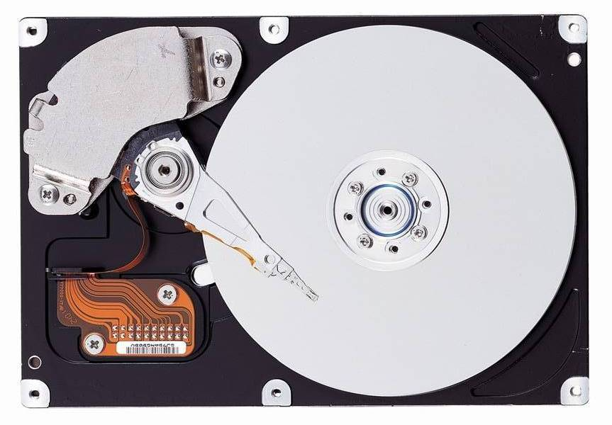
Các mặt đĩa
Hầu hết các ổ đĩa ngày nay đều được phủ từ tính lên cả 2 mặt.
        Số lượng lá đĩa
Một số các ổ đĩa cho phép xếp chồng nhiều lá đĩa theo phương thẳng đứng và có nhiều tay đòn được cung cấp.

Slide 29
Cơ chế làm việc của đầu đọc
Cơ chế của đầu đọc được chia làm 3 loại:
  Cơ chế 1: Đầu đọc ghi đặt ở khoảng cách cố định với bề mặt đĩa.
  Cơ chế 2: Đầu đọc ghi được tiếp xúc vật lý với bề mặt đĩa trong suốt quá trình hoạt động: cơ chế này áp dụng cho đĩa mềm.
  Cơ chế 3: Khoảng cách giữa đầu đọc ghi và bề mặt ổ đĩa có thể thay đổi trong quá trình đọc ghi (điều này còn phụ thuộc vào mật độ từ ở các track).

Slide 30
3. Thời gian truy cập đĩa
Thời gian truy cập đĩa
Là thời gian cần thiết để đầu đọc/ghi, có thể định vị được vị trí cần đọc ghi dữ liệu nó là: tổng thời gian tìm kiếm và độ trễ quay.
t= st + rl
St: là thời gian mà đầu đọc ghi định vị được track cần thao tác.(thời gian tìm kiếm seektime)
Rl: là thời gian cần thiết để đầu đọc ghi gặp được sector cần thao tác (độ trễ quay - rotational latency).

Slide 31

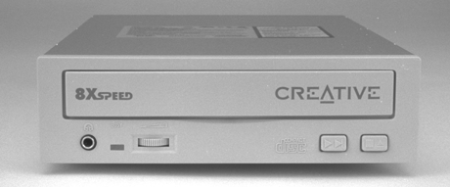

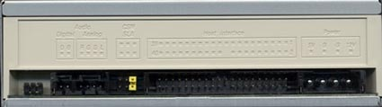
II BỘ NHỚ QUANG HỌC

Slide 32
II BỘ NHỚ QUANG HỌC
Tốc độ đọc ghi:
  CDROM 1x=150 KByte / s; DVD 1x= 1385 Kbyte/s (read DVD Disc)
  Tốc độ đọc cao nhất, ghi lại thấp nhất
  Ví dụ: CD REWRITE : 52/32/16
    Max Speed: Read 52x, Write first 32x, ReWrite 16x
(khi không có nguồn điện, để Eject ta sử dụng que đưa vào lỗ tròn nhỏ và dùng tay kéo tray ra).

Slide 33
II BỘ NHỚ QUANG HỌC
CD
Viết tắt của từ Compact Disk. Đây là loại đĩa không thể xóa được, dùng để lưu trữ thông tin âm thanh đã được số hóa. Hệ thống thông thường sử dụng các đĩa có đường kính 12 cm và có thể dùng để ghi hơn 60 phút âm thanh được phát liên tục và có dung lượng điển hình là 680 (Mb).
Tốc độ truyền dữ liệu từ 150 – 300 Kb/s.
Tốc độ quay tăng từ 530 – 1060 vòng/phút
CD-ROM
Viết tắt của cụm từ Compact Disk Read-Only Memory. Đây là loại đĩa không thể xóa được, dùng để lưu trữ dữ liệu máy tính. Hệ thống thông thường sử dụng các đĩa có đường kính 12 cm và có thể dùng để chứa hơn 550 megabyte dữ liệu

Slide 34
WORM (Write Once Read Manytime)
Là đĩa quang ghi được một lần và đọc nhiều lần. Có khả năng lưu được 200 đến 800 Megabyte dữ liệu.
CD-RW ( CD Rewrite)
Cho phép ghi và đọc nhiều lần với dung lượng thông thường là 650 Mb.
DVD (Digital Video Disk)
Có dung lượng lớn và khả năng truy cập nhanh hơn các đĩa quang trên. Do đó thường lưu phim ảnh, âm thanh có chất lượng cao.
Dung lượng có thể chứa tới 4,7 Gb,
Với đường kính = 12cm.

Slide 35
CD-I
Viết tắt của cụm từ Compact Disk Interactive. Đây là một đặc tả dựa trên việc sử dụng CD-ROM. Nó mô tả các phương pháp cung cấp âm thanh, video, hình ảnh đồ họa, văn bản, và các mã chương trình thực thi được trên CD-ROM.
DVI
Viết tắt của cụm từ Digital Video Interactive. Đây là một công nghệ cho phép tạo ra thông tin video ở dạng nén và số hóa. Thông tin này có thể được lưu trên CD hay các thiết bị đĩa khác. Các hệ thống đầu tiên sử dụng CD và có thể lưu khoảng 20 phút video trên một đĩa.

